Slide 1
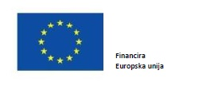
Napredno korištenje digitalnog okruženja,
Mostar, 2020.
1. blok

Slide 2
SADRŽAJ
Uvod
Prikaz globalnih trendova u digitalnoj ekonomiji u brojkama
Digitalno poslovanje i okruženje na radnom mjestu

Slide 3
1. UVOD - životno okruženje (1 od 5)
POJMOVI
Digitalna transformacija
Digitalizacije / informatizacija
Digitalna budućnost
Digitalni okruženje u obiteljskom domu
Pametni gradovi
Digitalno poslovanje i okruženje na radnom mjestu
Umjetna inteligencija
Robotika
Digitalne kompetencije
2) Razmišljanje o budućnosti u brojkama

Slide 4
1. UVOD - proizvodi / usluge (2 od 5)
OSNOVNI PARAMETRI KOJI OPISUJU USLUGE / PROIZVODE NA TRŽIŠTU
Cijena,
Kvaliteta,
Korisnička podrška,
Dostupnost

Slide 5
1. UVOD - ekonomija (3 od 5)
TRŽIŠNI SEGMENTI BITNI KRAJNJIM KORISNICIMA
Komunikacijski kanali
Načini potpisa ugovora i plaćanja
Podrška

Slide 6
1. UVOD - područja primjene (4 od 5)
KARAKTERISTIČNA PODRUČJA PRIMJENE NOVIH DIGITALNIH TEHNOLOGIJA
Vlada i državne institucije
Komunikacije
Infrastruktura – voda
Infrastruktura - energija
Proizvodnja
Transport
Prodaja
Bankarstvo
Zdravstvo

Slide 7
1. UVOD - tehnologije (5 od 5)
DIGITALNE TEHNOLOGIJE
Računala u oblaku (Cloud computing)
Blockchain
Podatkovni centri
Umjetna inteligencija (AI) i analize podataka
Robotika
Virtualna stvarnost
5G
IoT
Zelena energija – korištenje obnovljivih izvora energije
3D tisak (printing)
Sigurnost – kamere
Mobilnost
Komunikacija Društvene mreže
Privatnost
Navigacija
Transport – Uber

Slide 8
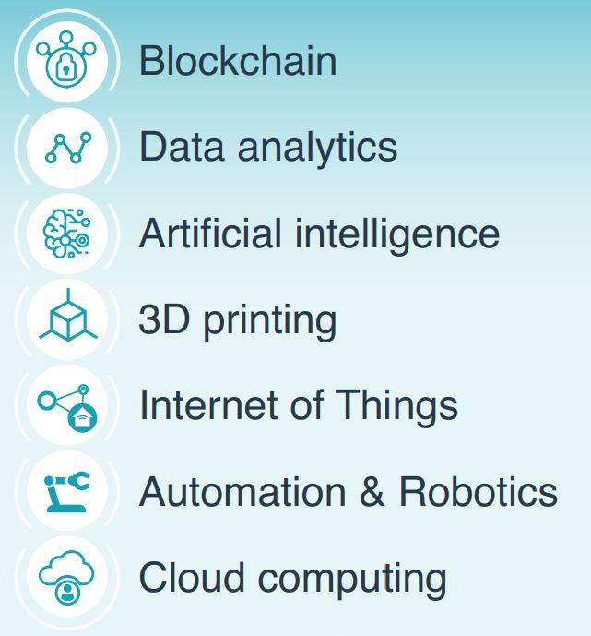
2. PRIKAZ globalnih trendova u digitalnoj ekonomiji u brojkama (1 od 9)
Razvoj digitalne ekonomije oslonjen je ne koliko tehnologija:
IZVOR: // AUTOR: UN – Konferencija UNCTAD // NASLOV: Digital Economy Report: Value Creation and Capture - Implementations for Developing Countries, // GODINA: 2019. // POGLAVLJE: Recent Trends in Digital Economy

Slide 9
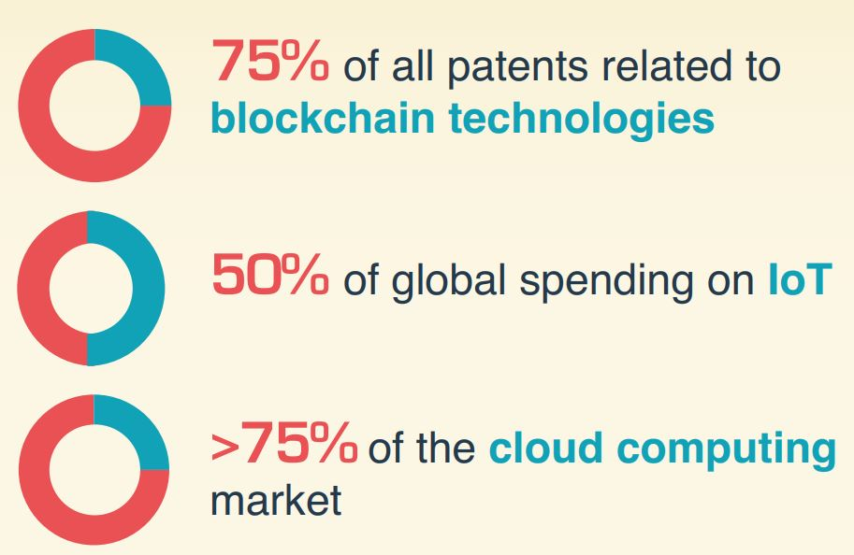
2. PRIKAZ globalnih trendova u digitalnoj ekonomiji u brojkama (2 od 9)
US i Kina su dvije zemlje prednjače u razvoju rješenja i korištenju servisa digitalne ekonomije:
IZVOR: // AUTOR: UN – Konferencija UNCTAD // NASLOV: Digital Economy Report: Value Creation and Capture - Implementations for Developing Countries, // GODINA: 2019. // POGLAVLJE: Recent Trends in Digital Economy

Slide 10
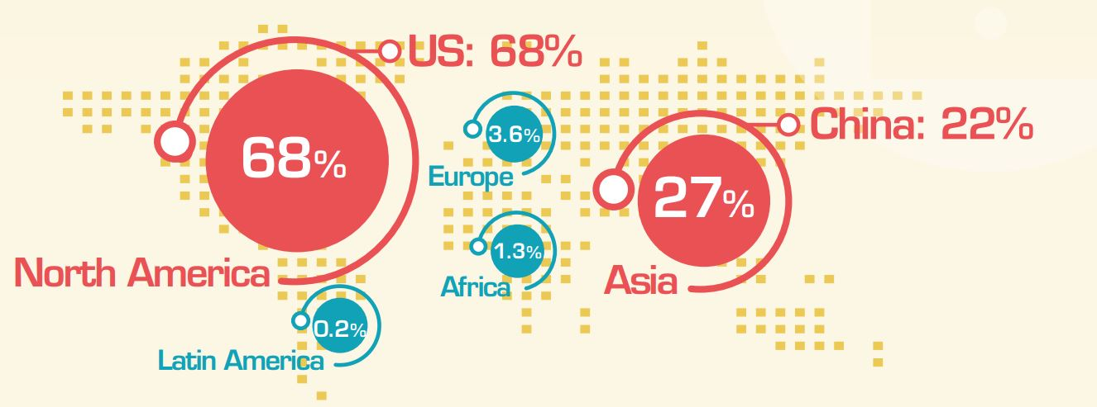
2. PRIKAZ globalnih trendova u digitalnoj ekonomiji u brojkama (3 od 9)
Udio na globalnom nivou u ukupno ostvarenoj koristi (zaradi) od platformi digitalne ekonomije:
US i Kina zajedno na globalnom nivou ostvaruju 90% a svi ostali 10%.
IZVOR: // AUTOR: UN – Konferencija UNCTAD // NASLOV: Digital Economy Report: Value Creation and Capture - Implementations for Developing Countries, // GODINA: 2019. // POGLAVLJE: Recent Trends in Digital Economy

Slide 11
2. PRIKAZ globalnih trendova u digitalnoj ekonomiji u brojkama (4 od 9)
Globalni Internet promet:
150.700 GB
per second
IZVOR: // AUTOR: UN – Konferencija UNCTAD // NASLOV: Digital Economy Report: Value Creation and Capture - Implementations for Developing Countries, // GODINA: 2019. // POGLAVLJE: Recent Trends in Digital Economy

Slide 12
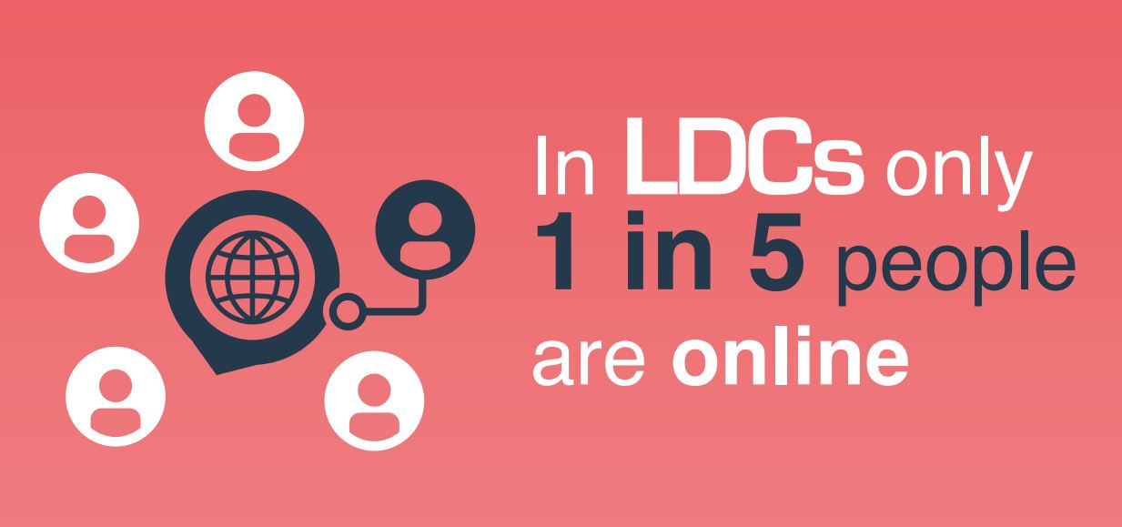
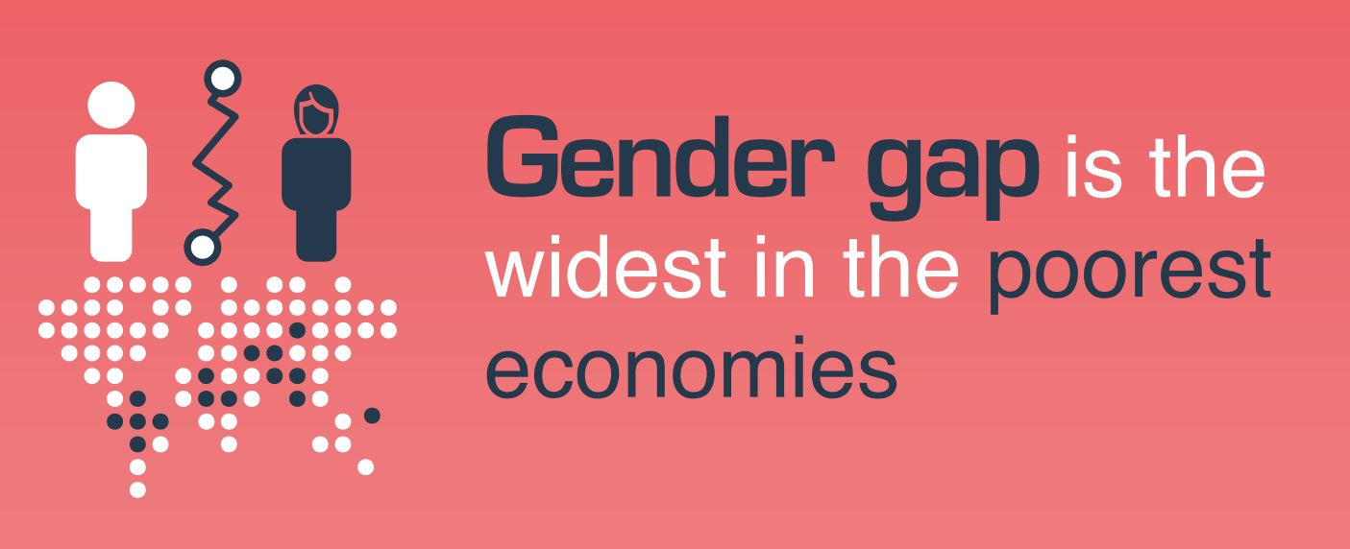
2. PRIKAZ globalnih trendova u digitalnoj ekonomiji u brojkama (5 od 9)
Velike razlike na globalnoj razini u korištenju novih digitalnih tehnologija.
IZVOR: // AUTOR: UN – Konferencija UNCTAD // NASLOV: Digital Economy Report: Value Creation and Capture - Implementations for Developing Countries, // GODINA: 2019. // POGLAVLJE: Recent Trends in Digital Economy

Slide 13
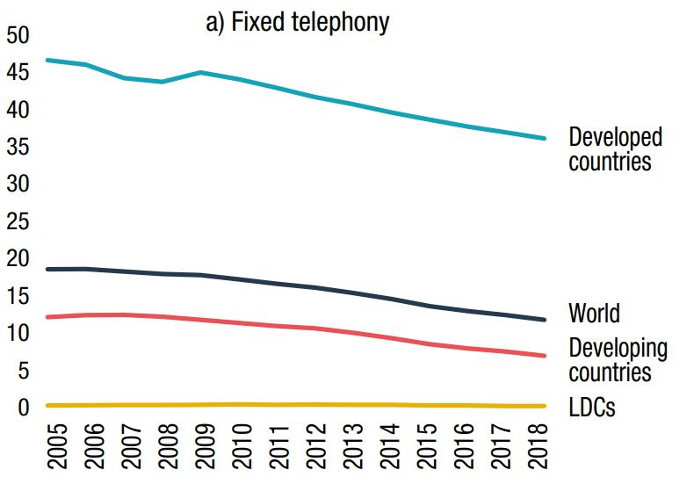
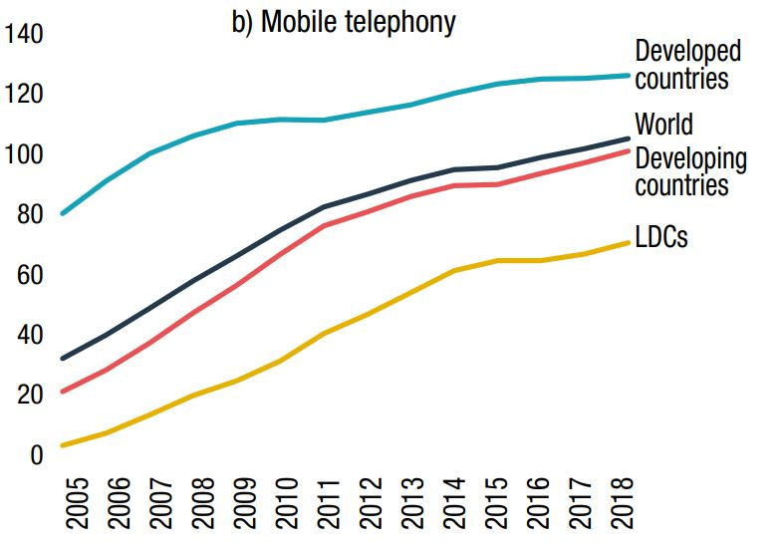
2. PRIKAZ globalnih trendova u digitalnoj ekonomiji u brojkama (6 od 9)
Broj korisnika telefonskih usluga na globalnoj razini u periodu od 2005. do 2018. (na 100 stanovnika)
IZVOR: // AUTOR: UN – Konferencija UNCTAD // NASLOV: Digital Economy Report: Value Creation and Capture - Implementations for Developing Countries, // GODINA: 2019. // POGLAVLJE: Recent Trends in Digital Economy

Slide 14
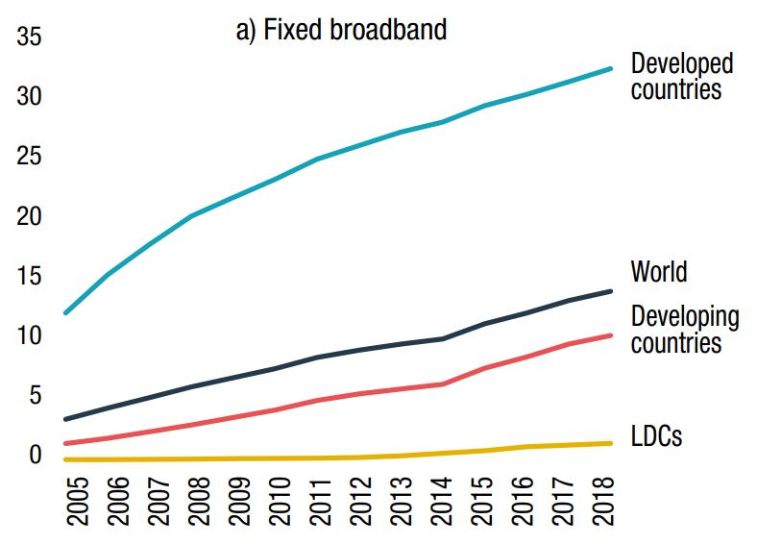
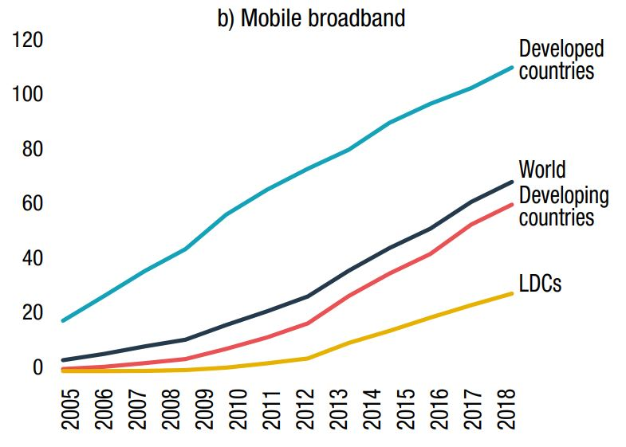
2. PRIKAZ globalnih trendova u digitalnoj ekonomiji u brojkama (7 od 9)
Broj korisnika širokopojasnog Internet pristupa na globalnoj razini u periodu od 2005. do 2018. (na 100 stanovnika)
IZVOR: // AUTOR: UN – Konferencija UNCTAD // NASLOV: Digital Economy Report: Value Creation and Capture - Implementations for Developing Countries, // GODINA: 2019. // POGLAVLJE: Recent Trends in Digital Economy

Slide 15
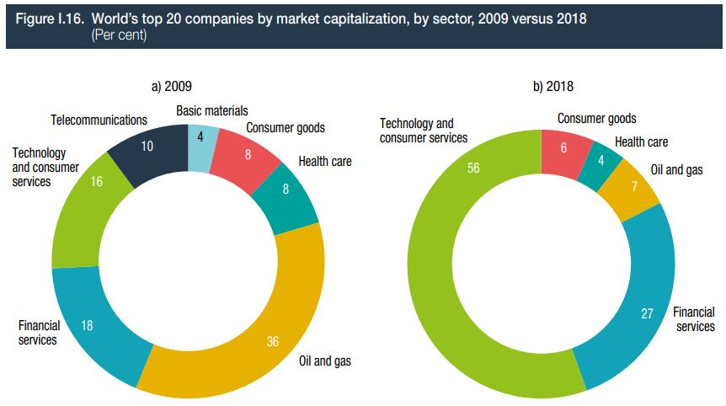
2. PRIKAZ globalnih trendova u digitalnoj ekonomiji u brojkama (8 od 9)
IZVOR: // AUTOR: UN – Konferencija UNCTAD // NASLOV: Digital Economy Report: Value Creation and Capture - Implementations for Developing Countries, // GODINA: 2019. // POGLAVLJE: Recent Trends in Digital Economy

Slide 16
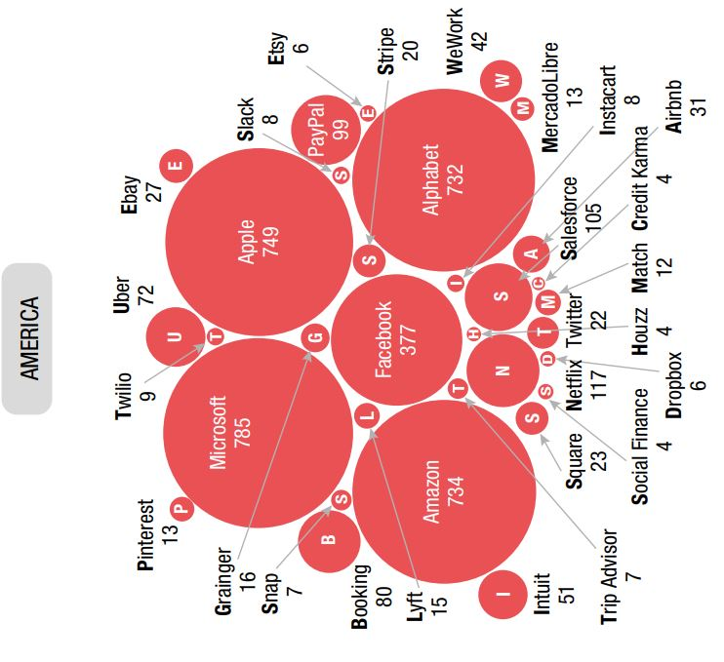
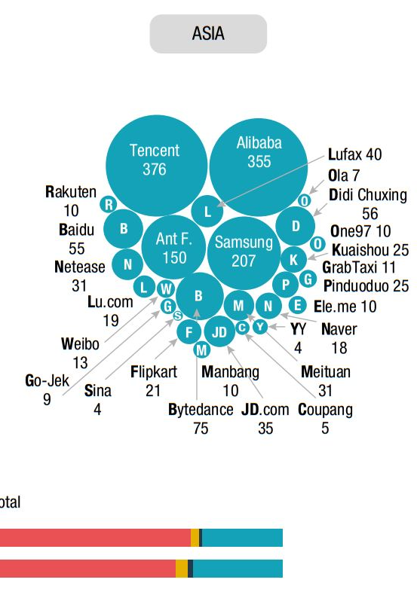
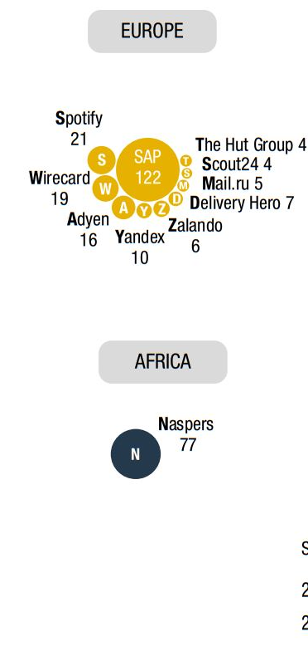
2. PRIKAZ globalnih trendova u digitalnoj ekonomiji u brojkama (9 od 9)
Zemljopisna distrubicija i ostvareni tržišni udjel u milijardama dolara najviše korištenih digitalnih platformi u 2018.
IZVOR: // AUTOR: UN – Konferencija UNCTAD // NASLOV: Digital Economy Report: Value Creation and Capture - Implementations for Developing Countries, // GODINA: 2019. // POGLAVLJE: Recent Trends in Digital Economy

Slide 17
3. Digitalno poslovanje i okruženje na radnom mjestu - primjeri u telekomunikacijama ( 1 od 3)
Web – informacije
Sklapanje ugovora
Prodajno mjesto
Teleprodaja – dostava na kućnu adresu
Kontaktni centar
Govor
Chat
Društvene mreže
Samouslužne aplikacije
Web
Govorne
Automati (platomat)
OTT servisi
Pet trendova u 2019.
702.
701-19, -22.

Slide 18
3. Digitalno poslovanje i okruženje na radnom mjestu - primjeri u bankarstvu (2 od 3)
Internet bankarstvo
Token
Aplikacije na pametnom telefonu
Plaćanje mobitelom
Kontaktni centar
Govor
Chat
Društvene mreže
Samouslužne aplikacije
Web
Govorne
Bankomati
.

Slide 19
3. Digitalno poslovanje i okruženje na radnom mjestu - primjeri u zdravstvu (3 od 3)
Prijave za preglede
Pregledi kod liječnika
Pregledi kod kuće
Dijagnostika
Laboratorij
Samouslužni servisi
Web
Govorne

Slide 20
_ _ _ _ _ _ _
KRAJ

